Slide 1
IT4853 Tìm kiếm và trình diễn thông tin
Bài 23. Thu thập dữ liệu
IIR.C20. Web crawling and indexes
TS. Nguyễn Bá Ngọc, Bộ môn Hệ thống thông tin, Viện CNTT & TT
ngocnb@soict.hust.edu.vn
Hà Nội, 2016

Slide 2
Nội dung chính
Các thao tác thu thập dữ liệu cơ bản
Bộ thu thập dữ liệu Web
<number>

Slide 3
Các thao tác cơ bản
Khởi tạo hàng đợi với tập mầm URLs
Lặp:
Lấy URL từ hàng đợi;
Nạp và đọc trang web;
Tách URLs từ trang web;
Thêm URLs vào hàng đợi.
Giả thuyết cơ bản: Web là đồ thị liên thông.
<number>

Slide 4
Các thao tác cơ bản (2)
urlqueue := (some carefully selected set of seed urls)
while urlqueue is not empty:
myurl := urlqueue.getlastanddelete()
mypage := myurl.fetch()
fetchedurls.add(myurl)
newurls := mypage.extracturls()
for myurl in newurls:
if myurl not in fetchedurls and not in urlqueue:
urlqueue.add(myurl)
addtoinvertedindex(mypage)
<number>
Hạn chế của bộ thu thập này là gì?

Slide 5
Phương hướng cải tiến bộ thu thập đơn giản
Quy mô:
Cần phân tán quá trình thu thập.
Lựa chọn nội dung:
Không thể đánh chỉ mục tất cả, tích hợp khả năng phát hiện trùng lặp và spam.
Nguyên tắc lịch thiệp (politeness):
Không truy cập quá thường xuyên đến một máy chủ, cần thời gian nghỉ giữa những yêu cầu gửi tới một địa chỉ.
Tính cập nhật:
Cần thu thập lại theo chu kỳ;
Web rất lớn, chỉ có thể thường xuyên thu thập một phần nhỏ.
Vấn đề xác định độ ưu tiên là cấp thiết.
<number>

Slide 6
Quy mô của bài tóan thu thập
Nạp 20,000,000,000 trang mỗi tháng . . .
. . . cần nạp khoảng 8000 trang mỗi giây!
Thực tế có thể phức tạp hơn, vì có nhiều trang thu được là trùng lặp, không tải được, spam v.v.
<number>

Slide 7
Robots.txt
Giao thức hạn chế quyền truy cập đối với trình duyệt web tự động (“robots”), được thiết lập từ 1994;
Ví dụ:
User-agent: *
Disallow: /yoursite/temp/
User-agent: searchengine
Disallow: /
<number>

Slide 8
Ví dụ robots.txt (nih.gov)
User-agent: PicoSearch/1.0
Disallow: /news/information/knight/
Disallow: /nidcd/
...
Disallow: /news/research_matters/secure/
Disallow: /od/ocpl/wag/
User-agent: *
Disallow: /news/information/knight/
Disallow: /nidcd/
...
Disallow: /news/research_matters/secure/
Disallow: /od/ocpl/wag/
Disallow: /ddir/
Disallow: /sdminutes/
<number>

Slide 9
Yêu cầu đối với bộ thu thập dữ liệu Web
Thiết kế hệ thống phân tán, sử dụng đồng thời nhiều luồng thu thập
Khả mở:
Dễ dàng mở rộng quy mô thu thập bằng cách bổ xung thêm nhiều máy
Nạp những trang chất lượng cao trước
Thu thập liên tục
Thu thập phiên bản mới của những trang đã biết
<number>

Slide 10
Nội dung chính
Các thao tác thu thập dữ liệu cơ bản
Bộ thu thập dữ liệu Web
<number>

Slide 11
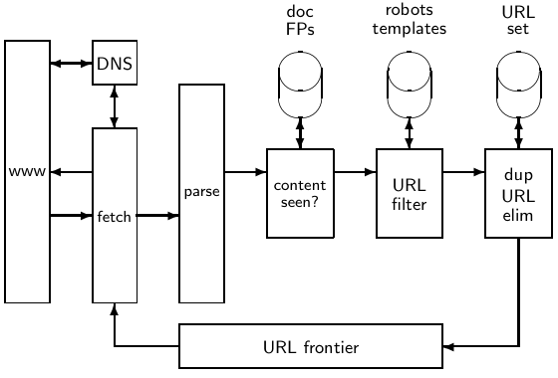
Kiến trúc tổng quát của bộ thu thập
<number>

Slide 12
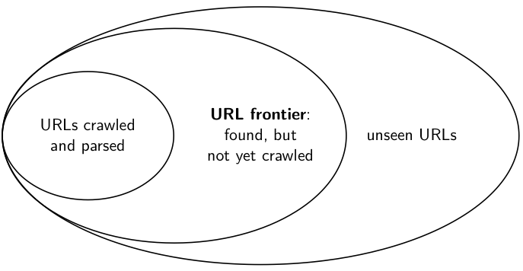
Hàng đợi URL
<number>

Slide 13
Hàng đợi URL (2)
Hàng đợi URL là cấu trúc dữ liệu lưu trữ và quản lý URLs đã phát hiện, nhưng chưa được thu thập
Có thể bao gồm nhiều trang từ một máy chủ
Chánh nạp tất cả cùng lúc;
Cần sử dụng tất cả các phân luồng thu thập
Hàng đợi URL: URL frontier
<number>

Slide 14
Chuẩn hóa URL
Có nhiều URLs được trích rút từ tài liệu là những URLs tương đối.
Ví dụ, trong http://mit.edu, địa chỉ aboutsite.html
Tương đương với: http://mit.edu/aboutsite.html
Cần phải chuẩn hóa tất cả các URLs tương đối thành dạng tuyệt đối.
<number>

Slide 15
Nội dung đã xem
Với mỗi trang được nạp: Kiểm tra liệu nội dung đã có trong chỉ mục
Kiểm tra dựa trên tổng đại diện hoặc biểu diễn khung
Bỏ qua những tài liệu có nội dung đã được đánh chỉ mục
<number>

Slide 16
Thu gom phân tán
Chạy nhiều phân luồng thu thập trên nhiều nút khác nhau đặt ở các vị trí khác nhau.
VD, Google thực hiện phân tán hệ thống thu thập theo vị trí địa lý
Phân chia các máy chủ chứa dữ liệu thu thập cho các nút khác nhau
Mỗi nút đảm nhiệm việc thu thập từ một cụm máy chủ.
<number>

Slide 17
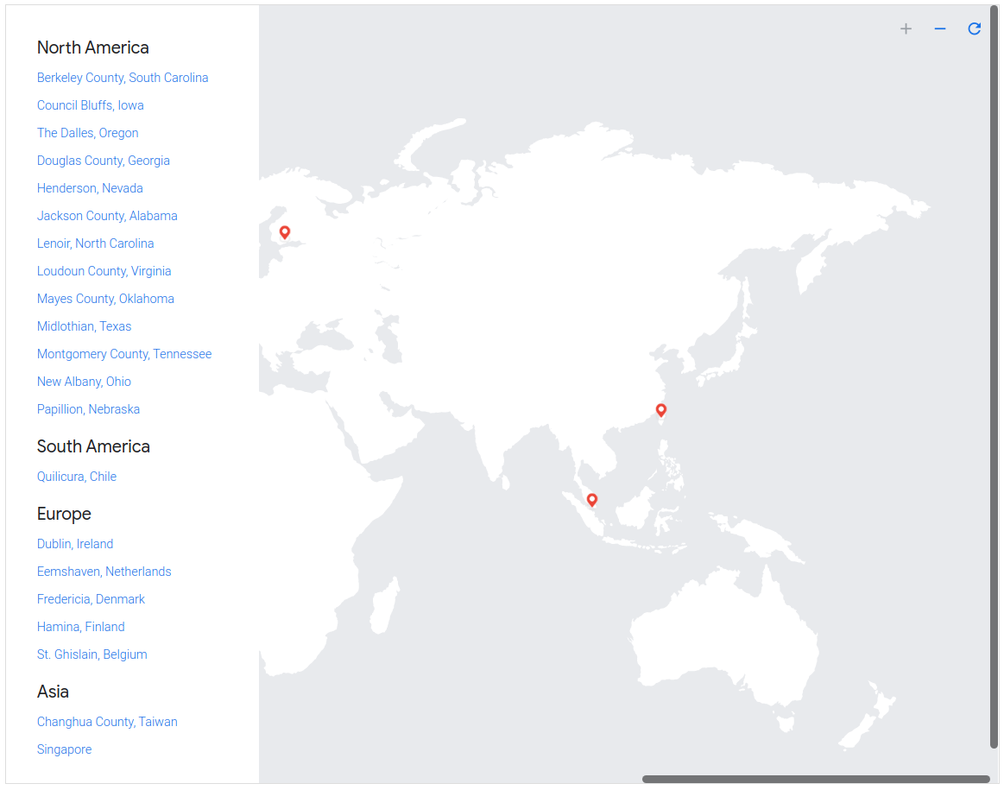
Những trung tâm dữ liệu của Google (google. com)
<number>

Slide 18
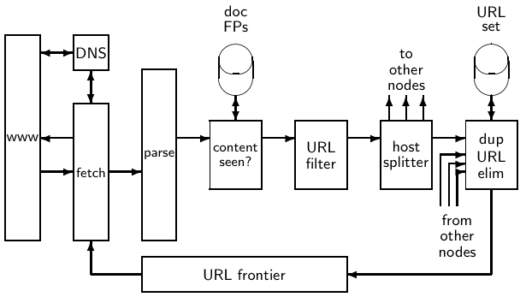
Thu gom dữ liệu phân tán
<number>

Slide 19
Vai trò của hàng đợi URL
Sự lịch thiệp: Đảm bảo không truy cập một máy chủ web quá thường xuyên
Ví dụ, chèn một khoảng thời gian giữa hai yêu cầu thành công được gửi đến cùng một máy chủ
Tính cập nhật:
Đảm bảo tính ưu tiên cho những trang quan trọng, thường xuyên thay đổi.
Đây là vấn đề khó, hàng đợi thông thường không giải quyết được vấn đề này.
<number>

Slide 20
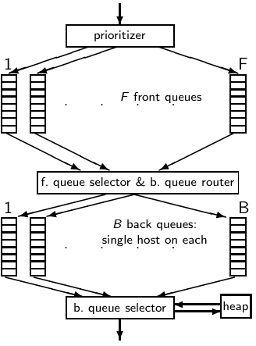
Hàng đợi URL của Mercator
Luồng URLs tới bộ nạp phải qua hai hàng đợi: phía trước và phía sau.
Hàng đợi phía trước quản lý độ ưu tiên.
Hàng đợi phía sau đảm bảo sự lịch thiệp.
Các hàng đợi là FIFO.
<number>

Slide 21
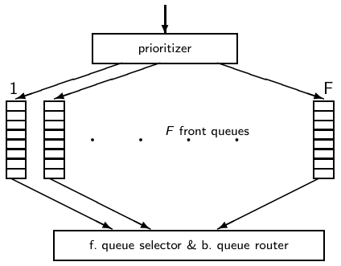
Hàng đợi phía trước
Bộ ưu tiên gán cho mỗi URL một độ ưu tiên nguyên trong khoảng từ 1 đến F.
Sau đó thêm URL vào hàng đợi tương ứng
Xác định độ ưu tiên bằng giải thuật tham lam: tốc độ cập nhật, PageRank v.v.
<number>

Slide 22
Hàng đợi phía trước
Hàng đợi phía sau gửi yêu cầu tới hàng đợi phía trước
Chọn một hàng đợi phía trước: Theo vòng, ngẫu nhiên, v.v. , đảm bảo sự ưu tiên đối với hàng đợi có mức ưu tiên cao
Lấy ra URL tiếp theo
<number>

Slide 23
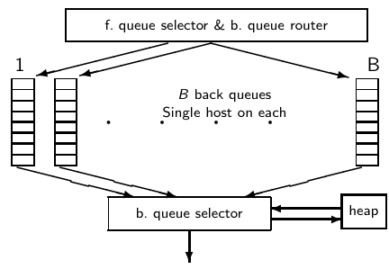
Hàng đợi phía sau
<number>

Slide 24
Hàng đợi phía sau
Nguyên tắc 1. Mỗi hàng đợi phía sau được đảm bảo khác rỗng cho tới khi kết thúc thu thập.
Nguyên tắc 2. Mỗi hàng đợi phía sau chỉ chứa những URL từ một máy chủ.
Duy trì một bảng tham chiếu các máy chủ tới các hàng đợi phía sau.
<number>

Slide 25
Hàng đợi phía sau
Hệ thống còn lưu trong bộ nhớ heap một thời gian đợi cho mỗi hàng đợi phía sau
Thời gian đợi là thời gian te sớm nhất có thể gửi yêu cầu tới máy chủ tương ứng của hàng đợi phía sau.
Thời gian te sớm nhất được xác định dựa trên thời gian xử lý cuối cùng.
<number>

Slide 26
Hàng đợi phía sau
Bộ thu thập giao tiếp với hàng đợi phía sau như thế nào?
Lặp (i) lấy URL từ q hiện tại (q là một hàng đợi phía sau)
(ii) nạp URL u vào đầu hàng đợi q
<number>

Slide 27
Hàng đợi phía sau
Nếu q trở thành rỗng
Lặp (i) lấy những URL u từ hàng đợi phía trước và (ii) thêm u vào hàng đợi phía sau tương ứng của nó
Nếu u không có hàng đợi phía sau tương ứng, thì (i) tạo một hàng đợi mới, (ii) đưa u vào đó và (iii) thiết lập thời gian đợi cho hàng đợi mới tạo.
<number>

Slide 28
Bài tập 23.1
Vì sao phân chia khối lượng thu thập cho các nút của hệ thống thu thập phân tán theo máy chủ (host) tốt hơn so với phân chia theo URLs?
Tại sao bộ phân chia máy chủ nên đứng trước bộ loại bỏ trùng lặp URL trong tiến trình thu thập?
<number>

Slide 29
Bài tập 23.2
Chúng ta thiết lập hằng số tăng t_{e} bằng 10 lần thời gian nạp lần cuối cùng, và số lượng hàng đợi phía sau bằng 3 lần số luồng thu thập. Hai hằng số này liên quan với nhau như thế nào?
<number>

Slide 30
<number>

